Slide 1
2005年浙江省队培训
第1讲 数论初步
刘汝佳

Slide 2
目录
一、基本概念
二、进位制
三、模算术与方程
四、杂题

Slide 3
一、基本概念

Slide 4
基本概念
整除与约数、倍数. 注意负数
可整除性的基本性质
  若a|b, a|c, 则a|(b+c)
  若a|b, 那么对所有整数c, a|bc
  若a|b, b|c, 则a|c
整除关系具有传递性. 它是偏序关系(partial order), <|,Z>是一个格

Slide 5
素数和合数
如果大于1的正整数p仅有的正因子是1和p, 则称p为素数(prime)
大于1又不是素数的正整数称为合数(compound)
如果n是合数, 则n必有一个小于或等于n^{1/2}的素因子

Slide 6
算术基本定理
每个正整数都可以惟一地表示成素数的乘积，其中素数因子从小到大依次出现（这里的“乘积”可以有0个、1个或多个素因子）。
换句话说, 任意正整数n可以写成n=2^{a1}*3^{a2}*5^{a3}*…,其中a1,a2,a3等为非负整数
这个定理也叫做惟一分解定理。它是一个定理而不是公理！虽然在大多人看来，它是“显然成立”的，但它的确是需要证明的定理

Slide 7
除法和同余
令a为整数，d为正整数，那么有惟一的整数q和r，其中0≤r<d，使得a=dq+r
可以用这个定理来定义除法：d叫除数，a叫被除数，q叫商，r叫余数。如果两个数a,b除以一个数c的余数相等，说a和b关于模c同余，记作a≡b(mod c)

Slide 8
同余
为什么有同余?
13241234…1+432435..2=24….7
余数可以作为原数的一个signature(标记).
如果标记下的运算错误, 一定错误
如果标记下的运算正确?

Slide 9
最大公约数和最小公倍数
令a和b是不全为0的两个整数，能使d|a和d|b的最大整数称为a和b的最大公约数，用gcd(a,b)表示，或者记为(a,b)。
令a和b是不全为0的两个整数，能使a|d和b|d的最小整数称为a和b的最小公倍数，用lcm(a,b)表示，或者记为[a,b]
定理: ab = gcd(a,b) * lcm(a,b)

Slide 10
定理的证明
使用惟一分解定理. 设
则有:
容易验证定理成立

Slide 11
例题：佳佳的困惑
给出一个数N，含数字1、2、3、4，把N的所有数字重新排列一下组成一个新数，使它是7的倍数。

Slide 12
分析
把数字1、2、3、4从中抽出，然后把其他数字按照原顺序排列（事实上，怎么排列都无所谓）组成自然数w
w*10,000整除7取余有7种可能，即是为0、1、2、3、4、5、6。这时如果能用数字1、2、3、4排列出7个数，使它们整除7取余的值分别为0、1、2、3、4、5、6，把这个4位数接在w后面即为问题的解。

Slide 13
例题：街道数
找所有的(n, k), 满足:
1+2+..+(n-1)=(n+1)+(n+2)…+k
输出按k排序的前10个

Slide 14
分析
整理得: n(n-1)=(k-n)(n+k+1)
化简得: k²+k-2n²=0, 即n²=k(k+1)/2
由于k和k+1互素, 因此
  要么k是完全平方数
  要么k/2是完全平方数
分别设k=m²和2m², 枚举m

Slide 15
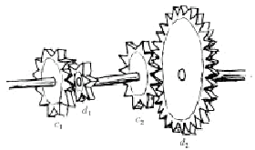
例题：齿轮
假设有三种齿轮：6齿，12齿，30齿。想要实现4 : 5的比例，一种可行方案如下：
给定可用的齿轮（每种均有无穷多），设计一系列传输c₁ : d₁, c₂ : d₂, …, c_{m} : d_{m}，使得其综合比例(c₁c₂c₃…c_{m})/(d₁d₂d₃…d_{m})为给定值a:b。
给定齿轮的齿数为5到100，a和b不超过10000。

Slide 16
分析
使用惟一分解定理, 单独考虑各个素因子
c1 = p1^{a1}*p2*^{a2}*…
c2 = p1^{b1}*p2*^{b2}*…
…
则c₁^{x}*c₂^{y}=p1^{(x*a1+y*b1)} *p2^{(x}*^{a2+y*b2)}
目标a:b = p₁^{z1} * p₂^{z2} …
x*a1+y*b1=z1; x*a2+y*b2=z2

Slide 17
分析
第i个齿轮的使用情况用x_{i}表示，x_{i}>0表示用在分子x_{i}次，x_{i}<0表示用在分母-x_{i}次。
由于a_{i}<=100，只需要考虑100以内的25个素数
考虑每个素数p_{i}的指数，可以构造一个线性方程，共25个等式
分子分母个数相等，故所有x_{i}的和为0，
消元后枚举独立变量

Slide 18
例题：破解RSA
给定M个数，它们的质因子在前T个质数范围内。求这M个数组成集合的满足如下条件的非空子集个数：子集中所有数的积为完全平方数。

Slide 19
分析
首先将读入的M个数，分解质因数，并对每个质因数出现次数的奇偶性进行记录。
设x[i]=0或1代表是否使用第i个数。可以列出一个关于x[i](1<=i<=m)的位方程组（乘积的所有质因数出现次数均为偶数）。
解该方程组，检查最后有多少自变量，设有n个，那么结果应该是2n-1（除去空集）。 时空复杂度均为O(M²)

Slide 20
思考：传球游戏
N个人围圈玩传球游戏，开始时第一个人拿着球，每个人把球传给左手的第K个人。满足1≤K≤N/2。求K的最大值，使得第一个人重新拿到球之前，每个人都拿过球。

Slide 21
基本问题
如何求1~n的所有素数?
如何判断一个数n是否为素数?
如何求两个数的最大公约数?
如何给一个数n分解素因数?

Slide 22
问题1: 1~n的素数
假设要求1~100的素数
  2是素数, 删除2*2, 2*3, 2*4, …, 2*50
  第一个没被删除的是3, 删除3*3, 3*4, 3*5,…,3*33
  第一个没被删除的是5, 删除5*5, 5*6, … 5*20
得到素数p时, 需要删除p*p, p*(p+1), … p*[n/p], 运算量为[n/p]-p, 其中p不超过n^{1/2}(想一想, 为什么)

Slide 23
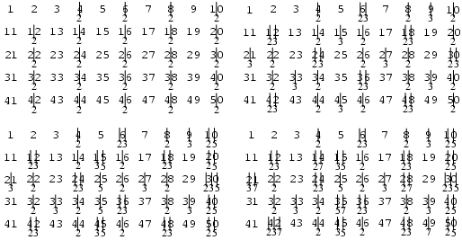
Eratosthenes的筛子

Slide 24

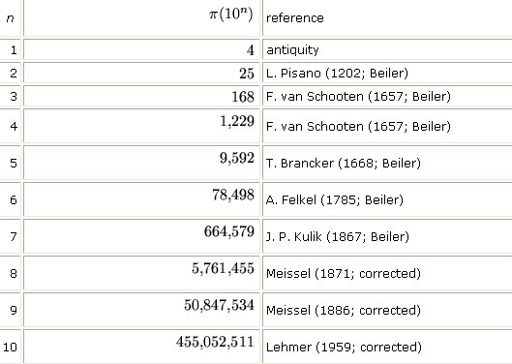
小知识 (mathworld.wolfram.com)
近似公式(Legendre常数B=-1.08366)

Slide 25
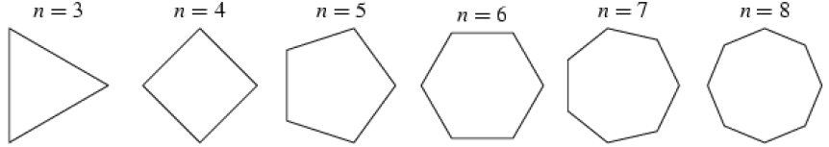
思考：正多边形
给圆周上n个点的坐标, 能组成多少个正多边形？

Slide 26
问题2: 素数判定
枚举法: O(n^{1/2}), 指数级别
改进的枚举法: O(phi(n^{1/2}))=O(n^{1/2}/logn), 仍然是指数级别
概率算法: Miller-Rabin测试 + Lucas-Lehmer测试

Slide 27
Miller-Rabin测试
对于奇数n, 记n=2^{r}*s+1, 其中s为奇数
随机选a(1<=a<=n-1), n通过测试的条件是
  a^{s}≡1(mod n), 或者
  存在0<=j<=r-1使得a^{2^j*s}≡-1(mod n)
素数对于所有a通过测试, 合数通过测试的概率不超过1/4
只测试a=2, 3, 5, 7, 则2.5*10¹³以内唯一一个可以通过所有测试的数为3215031751

Slide 28
思考：区间内的素数
给出n, m(n<=10⁶, m<=10⁵), 求n~n+m之间的素数有多少个
哪种方法快? 筛还是依次素数判定?

Slide 29
问题3: 最大公约数
方法一: 使用惟一分解定理, 先分解素因数, 然后求最大公约数
方法二: (Euclid算法)利用公式gcd(a, b)=gcd(b, a mod b), 时间复杂度为O(logb)
方法三: (二进制算法) 若a=b, gcd(a,b)=a, 否则
  A和b均为偶数, gcd(a,b)=2*gcd(a/2,b/2)
  A为偶数, b为奇数, gcd(a,b)=gcd(a/2,b)
  如果a和b均为奇数, gcd(a,b)=gcd(a-b,b)
不需要除法, 适合大整数

Slide 30
扩展问题
一定存在整数x,y，使得ax+by=gcd(a,b)
int gcd(int a, int b, int&x, int& y){
if(!b){ x = 1; y = 0; return a; }
else{ int r = gcd(b, a%b, x, y);
t = x; x = y; y = t – a/b*y;
return r; }
}
由数学归纳法可证明ax+by=gcd(a,b)
满足ax+by=d的数对(x,y)不是惟一的, 因为当x增加b且y减少a时和不变。

Slide 31
例题：除法表达式
除法表达式有如下的形式：
X₁ / X₂ / X₃ / … / X_{k}
其中X_{i}是正整数且X_{i}≤10⁹ (k≤10,000)。
除法表达式应当按照从左到右的顺序求和，例如表达式1/2/1/2的值为1/4。可以在表达式中嵌入括号以改变计算顺序，例如表达式(1 / 2) / (1 / 2)的值为1。
现在给一个除法表达式E要求告诉是否可以通过增加括号使表达式值为整数。

Slide 32
分析
X2必须在分母, 其他都可以在分子
最后结果是整数吗？
  方法一: 把X2分解因数
  方法二: 每次约掉X2和Xi的最大公约数
因数分解是困难的，因此方法二优

Slide 33

例题：无限赛跑
AB总长度为L
  车一从A出发，速度为u
  车二从B出发，速度为v
走到端点立刻返回，无时间损失
开车总时间t
u, v, t都是正整数
相遇多少次？

Slide 34
分析
第一种相遇: 相向t∙(u+v)=(2k+1)L
第二种相遇: 同向t∙|u−v|=(2k+1)L
重复: 在端点相遇
第一次同时到达端点时刻为r
  到达不同端点?
  到达同一端点
    A和B分别运动2k₁L和(2k₂+1)L
  下一次到达哪里?
    不同端点?又同时到达此端点?同时到达另一端点?
    t=(2k+1)r

Slide 35
分析
如何求r?
  r是L/u的整数倍(u*r = k₁L)
  r是L/v的整数倍
  r是L/gcd(u,v)的整数倍
    u/gcd(u,v) * r/(L/gcd(u,v)) = k₁
  r是满足条件的最小正数
  r=L/gcd(u,v)

Slide 36
问题4: 分解因数
分解因数可以转换为求最小素因子(找到最小素因子后递归求解)
分解素因数后得到惟一分解式sum{pi^{ki}}, 可以求出约数个数, 即所有k_{i}+1的乘积(由乘法原理容易证明)
方法一: 试除法
方法二: pollard-rho算法

Slide 37
思考：反素数
正整数n是一个反素数，如果这个数的约数个数超过比n小的任何数的约数个数。
给定n(<=2*10⁹)，求不超过n的最大反素数数m

Slide 38
二、进位制

Slide 39
例题：集装箱
用若干个盒子（盒子的高度为2的非负次幂）填满若干个集装箱（高度也是2的非负次幂），使所有盒子的价值和最小。
盒子和集装箱的底面全等，因此只需要考虑高度

Slide 40
分析
对于每个尺寸的盒子，按照价值从小到大排序
填充a的尺寸为0的集装箱时只能用尺寸为0的盒子，取最小的a个，剩下的两两组合供填充尺寸为1的集装箱时使用
当需要填充a个尺寸为k的集装箱时，选择尺寸为k的盒子中价值最小的a的，然后把剩下的两两组合成尺寸为k+1的供下一次选用
时间复杂度：O(n)

Slide 41
例题：反转
TOM有9个寄存器a[1]..a[9]，支持以下操作
  S i j, a[j]←a[i]+1 (i可能等于 j)
  P i, 输出a[i]
任务: 对于给定n<=255，设计各个寄存器的初值和一个TOM程序，按顺序输出 n, n-1, n-2, … 0
最长的“连续S操作”片段长度P应尽量小

Slide 42
算法一
寄存器i(i<=8)负责输出最右的非零位为第i位的数
初始时设置每个寄存器为此类数的最大值，寄存器1-8依次为128, 192, 224, 240, 248, 252, 254, 255，寄存器9保持0
输出248(11111000)后，应准备232(11101000)
设置连续S操作个数的限制P，每次准备好一个数后如果P限制还未达到，应该继续准备后面的数，而不要急着输出
对于n<=255，P限制不大于4

Slide 43
算法二
基本思想：刚执行输出指令的寄存器马上改
考虑4个寄存器的情形，下划线是输出值
  N, N-2, N-5, N-9
  N-1, N-2, N-5, N-9
  N-4, N-2, N-5, N-9
  N-4, N-3, N-5, N-9
  N-4, N-8, N-5, N-9
  N-7, N-8, N-5, N-9
  N-7, N-8, N-6, N-9
推广到9的寄存器，对于N<=44，可得到P=1的解

Slide 44
例题：奇怪的计数器
用如下方式表示数：
A_{N-1}*2^{N-1}+A_{N-2}*2^{N-2}+ ... +A₁×2+A₀
每个A在范围0~2内。
初始时所有的A均为0，要处理M次加2^{x}的操作（每个x不一定都相同），每次最多只允许修改4个A的内容。
要求模拟这一过程。

Slide 45
分析
多个2连在一起比较“危险”，容易超过4次的限额
让它们之间存在一个0，就缓解了压力
考虑这样的限制条件
  任意两个相邻的2之间至少有一个0
  从最低一位2向更低的位数找，也至少能找到一个0
限制条件避免了一次操作需要影响O(N)个二进制位的退化情况，类似于在排序二叉树中加入了“平衡因子”这个限制。因此不妨称这个限制条件为“平衡性质”。

Slide 46
分析
一开始的0序列满足平衡性质，因此需要构造从一个平衡状态到另一个平衡状态的过渡法则
对于增加2^{i}，考察第i位：
  0，那么0->1，考虑这个0所在的两个2之间的区间，如果剩下的都是1（没有0），那么把区间最左边的2进位
  1，那么1->0，向前一位进1，如果前一位变成2，注意前一位的前面的区间是否全部都是1，如果那样也要和1)一样修改; 如果前一位原来就是2，那么跳转3)
  2，那么2->1，再将其前面一位加1即可

Slide 47
思考：天平
有一些砝码, 重量为1, 3, 9, 27, 81…形如3k, 每个重量砝码只有一个. 任意给一个重量为m的物体, 把它放在天平左边, 如何把放置砝码使得天平平衡? 放在左边或者右边都可
m<=10¹⁰⁰

Slide 48
思考：987654321问题
求有多少个n位数平方以后的末9位为987654321。

Slide 49
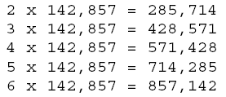
思考：奇妙的数
给定n, m，寻找m位n进制数A，使得2A，3A，…mA的数字均为A数字的排列
如m=6, n=10时，142,857是唯一解
给定数据最多只有一组解，也可能无解（如m=6, n=100时）

Slide 50
三、模算术与方程

Slide 51
欧拉定理
欧拉函数: 1~n中和n互素的元素个数ϕ(n)
Euler定理 若gcd(a, n)=1则a^{ϕ(n)} ≡1 (mod n)
意义：当b很大时a^{b} ≡a^{b mod ϕ(n)}(mod n)，让指数一直比较小
欧拉函数是积性函数，即当(m,n)=1时f(mn)=f(m)*f(n)

Slide 52
思考：欧拉函数的计算
给定n，需要多少时间计算ϕ(n)？
给定n，需要多少时间计算ϕ(1), ϕ(2), …, ϕ(n)的所有值？

Slide 53
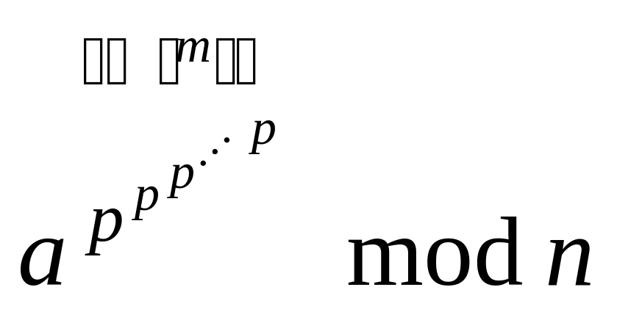
例题：模取幂
a, p, m, n均为正整数，a, p为素数1<a, p, m, n<65535，且n≤2a, n≤2p。求：
如a=32719, p=54323, m=99, n=65399，则结果为46184

Slide 54
例题：模取幂
记f(a,p,m,n)为本题所求的数，
  n=1时，任何数模n都是0，所以f(a,p,m,n)=0，否则
  a=1时，a的任何次幂都是1，结果为1 mod n；否则
  m=0时，结果为=a mod n；否则
  n=a时，a的次幂永远是n的倍数，结果为0；否则
  n=2a时，因为a, p ≥ 2，如果a中有2的因子，则a的次幂永远是n的倍数，结果为0，否则为a；否则
  a, n互素，f(a,p,m,n)=a^{f(p,p,m-1,ϕ(n))} mod n，问题转变成求a^{k} mod n，可以二分求解

Slide 55
线性同余方程
ax≡b(mod n)
方法一：利用Euler函数
  a*a^{ϕ(n)-1} ≡1 →a(b*a^{ϕ(n)-1}) ≡b
  关键: 求a^{b}mod n
  a, a², a⁴, a⁸, a¹⁶, …
  同余方程可以做乘法，b做二进制展开选择
方法二：扩展的Euclid算法
  存在整数y，使得ax-ny=b
  记d=(a,n)，a’=a/d, n’=n/d，必须有d|b
  a’x-n’y=1*(b/d)
  注意：x不唯一, 所有x相差n/d的整数倍

Slide 56
中国剩余定理
考虑方程组x≡a_{i}(mod m_{i}), m_{i}两两互素
在0<=x<M=m₁m₂…m_{k}内有唯一解
记M_{i}=M/m_{i}，则(M_{i},m_{i})=1
  存在p_{i},q_{i}，M_{i}p_{i}+m_{i}q_{i}=1
  记录e_{i}=M_{i}p_{i，}则
    j=i时e_{i}≡1(mod m_{j})
    j<>i时e_{i}≡0(mod m_{j})
  则e₁a₁+e₂a₂+…+e_{k}a_{k}就是一个解, 调整得到[0,m)内的唯一解（想一想，如何调整）

Slide 57
整理一下
一般线性方程组a_{i}x_{i}≡b_{i}(mod n_{i})
  ax≡b(mod n) ➔ x≡b₁(mod n₁)
  x≡b₁(mod n₁) ➔ x≡b₁(mod p_{1,i})
  用中国剩余定理
其他规则同余方程
  二项方程: 借助离散对数(本身??)
  高次方程: 分解n, 降幂
  单个多变元线性方程: 消法

Slide 58
例题：整数序列
已知{A₁,…,A_{n}}、B、P求{X₁,…,X_{n}}使得
A₁X₁+…+A_{n}X_{n} = B(mod P)

Slide 59
分析
设g=(A₁,A₂,…A_{n},P)，若g不整除B则无解，否则我们可以用递归构造解：
  将A₁,…A_{n}、P和B全部除以g，此时((A₁,…A_{n}),P)=1，
  若n=1，则直接求X₁使得A₁X₁ mod P=B；否则
  设(A₁,…,A_{n-1})=D，则根据欧几里德算法一定存在x和y使得A_{N}x + Dy = B(mod p)，可以令X_{n}=x , 则A₁X₁+…+A_{n-1}X_{n-1}=B-A_{n}X=Dy(mod p)

Slide 60
分析
(A₁,…,A_{n-1})=D, 所以(A₁,…,A_{n-1},P) = (D,P) | (Dy mod P), 因此完全转化为n-1的情形, 令B=DY mod P即可

Slide 61
四、杂题

Slide 62
例题：Fermat vs Pythagoras
给N(<=100,000)，考虑满足x²+y²=z²(x<y<z<=N)的三元组
求x、y、z互质的三元组的个数和不属于任何三元组(不光是互质)的k(k<=N)的个数.
例(输入:输出)
  10: 1 4
  25: 4 9
  100: 16 27

Slide 63
分析
本原三元组一定可以写成x=uv, y=u²-v², z=u²+v², 其中u, v互质
其他是本原三元组的整数倍
算法
  预处理, 保存100,000内的所有本原三元组, 以z为关键字排序, d[i]为z<=i的个数, 递推
  标记它们的倍数涉及到的数, 按序递推不属于任意三元组的个数g[i]
  回答询问是O(1)的, 空间O(n)

Slide 64

例题：没有矩形
n*n的网格, 要求每行每列恰好k个黑点，但任意四个黑点不构成矩形
输入k, 求n=k²-k+1的一个解
k<=32且k-1为0, 1或素数

Slide 65
分析
每行用k个数表示黑色点的列编号, 则不存在矩形当且仅当任两行最多一个相同数
构造法.
  第1行涂点1, 2, 3…k
  以下分k个块, 每块有k-1行, 共k²-k+1行
  第i个块的一个点均为i
  第一个块的其他点为k+1~k²-k+1
  其他每个块的各行为第1个块的一个平移覆盖
以k=6为例, 第1行和第1个块(共6行)为:

Slide 66
1 2 3 4 5 6
1 7 8 9 10 11
1 12 13 14 15 16
1 17 18 19 20 21
1 22 23 24 25 26
1 27 28 29 30 31
以k=6为例
第一行为1~k, 即1~6
每个块有k-1行, 即5行
第i个块的第一个数均为i
第1个块的其他点为k+1~k²-k+1即7~31
下面开始一行一行构造第2个块

Slide 67
1 2 3 4 5 6
1 7 8 9 10 11
1 12 13 14 15 16
1 17 18 19 20 21
1 22 23 24 25 26
1 27 28 29 30 31
2 7 14 21 23 30
第1个数总是2
第2从第1个块复制来一个7
以后每次从第1个块的下一行复制, 源的列号往右偏移2

Slide 68
1 2 3 4 5 6
1 7 8 9 10 11
1 12 13 14 15 16
1 17 18 19 20 21
1 22 23 24 25 26
1 27 28 29 30 31
2 7 14 21 23 30
2 8 15 17 24 31
第1个数还是2
这次从8开始复制
相当于选取的数是上一行右移了一个单位(比较黑色和兰色部分)
相当于用平移法构造k个链, 覆盖块1的其他数

Slide 69
1 2 3 4 5 6
1 7 8 9 10 11
1 12 13 14 15 16
1 17 18 19 20 21
1 22 23 24 25 26
1 27 28 29 30 31
2 7 14 21 23 30
2 8 15 17 24 31
2 9 16 18 25 27
2 10 12 19 26 28
2 11 13 20 22 29
3 7 15 18 26 29
第3块还是若干平移链, 但间隔变为3

Slide 70
1 2 3 4 5 6
1 7 8 9 10 11
1 12 13 14 15 16
1 17 18 19 20 21
1 22 23 24 25 26
1 27 28 29 30 31
2 7 14 21 23 30
2 8 15 17 24 31
2 9 16 18 25 27
2 10 12 19 26 28
2 11 13 20 22 29
3 7 15 18 26 29
3 8 16 19 22 30

Slide 71
证明
先证合法性. 每行显然k个元素, 下面证明每列i也是k个元素
  i<=k: 考虑第1行和块i的k-1行
  i>k: i在第1个块中恰好出现过一次, 其他每块也恰好出现一次(每一块的各行是第一块的一个分解!)，因此一共恰好出现k次
下面证明没有矩形

Slide 72
证明
没有矩形当且仅当任意两行最多只有一个相同的数. 考虑每两行i, j, 规定i<j
  若i=1, j只有第1个数字出现在第一行
  若i和j在同一个块内, 则只有第1个数相同
  若i和j属于不同的两块, 则第1个数不同, 其他数来自两个间隔不同的链. 因为k-1是素数或0, 1, 所以此二链不可能有两个公共元素

